Slide 1

Праздник «Международный день пожилых людей» отмечается ежегодно 1 октября во всем мире.
Напомним, что учрежден он был 14 декабря 1990 года, инициатором его создания стала Генеральная Ассамблея ООН.
День пожилого человека – это добрый и светлый праздник, в который мы окружаем особым вниманием наших родителей, бабушек и дедушек.
Этот праздник очень важен сегодня, т. к. он позволяет привлечь внимание к многочисленным проблемам пожилых людей, существующим в современном обществе.
Мы должны помнить о потребностях пожилых людей, а также проблеме демографического старения общества в целом.

Slide 2

Ежегодно 5 октября в более 100 странах свой праздник отмечают учителя, который был учрежден в 1994 году как Всемирный день учителя.
Это профессиональный праздник всех учителей, преподавателей и работников сферы образования — день, в который отмечаются роль и заслуги учителей в процессе качественного образования на всех уровнях, а также их неоценимый вклад в развитие общества.
Исторической предпосылкой для учреждения Дня учителя стала состоявшаяся 5 октября 1966 года в Париже Специальная межправительственная конференция о статусе учителей.

Slide 3

5 октября (суббота)
шоу «Принц цирка»
В Цирке на Фонтанке
С 5 октября 2019 года, в Цирке на Фонтанке, соберется целое созвездие талантливых артистов разнообразных жанров, которые подарят зрителям завораживающее дух фонтанное шоу, наполненное яркими красками современных технологий и загадками истинной магии цирка, а также демонстрацию феноменальных способностей артистов и мастерство дрессированных животных.
Узнать подробности можно на официальном сайте: http://www.circus.spb.ru/ru/

Slide 4
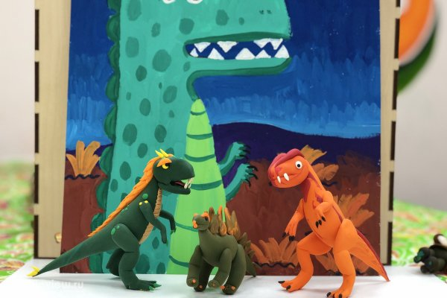
6 октября (воскресенье)
"Палеонтология", мастер-класс по лепке в студии "Оранжерея" на Стачек
"Палеонтология" - мастер-класс по лепке из полимерной глины для дошкольников 4-6 лет в студии "Оранжерея".
Участники узнают, откуда людям известно о динозаврах и кто такой палеонтолог, попробуют себя в роли учёного и воссоздадут из полимерной глины облик одних из самых древнейших животных на Земле.
Полимерная глина не пачкается, не прилипает к рукам или одежде, имеет приятный запах, экологична и безопасна.
Все материалы включены в стоимость занятия. Каждый участник забирает свою работу домой сразу.
Предварительная запись обязательна.
Узнать подробности можно на официальном сайте: https://orangerea.ru/

Slide 5
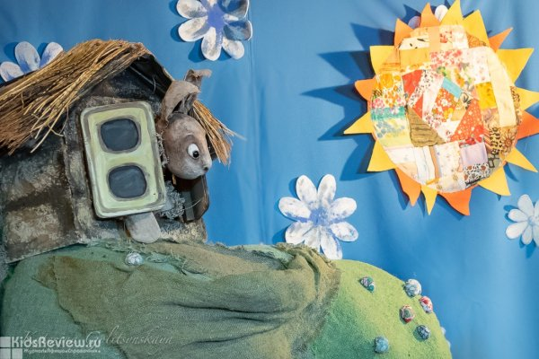
12 октября (суббота)
"Заячья избушка", спектакль кукольного театра "Сени"
"Заячья избушка" - кукольный спектакль для детей 3-10 лет про избушку, которую Лиса отняла у Зайца.
Продолжительность: 40 минут.
Сменная обувь обязательна.
Бронь билетов - в группе театра в VK или по телефону +7 (921) 380-72-84.
Узнать подробности можно на официальном сайте:
https://vk.com/club35500620

Slide 6
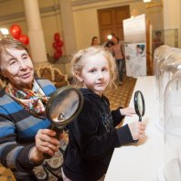
13 октября (воскресение)
"Титикака", выставка рекордов и фактов
На Казанской, 7, работает музей мировых рекордов и необычных фактов «Титикака».
Здесь собрано более 70 диковинных, а порой и шокирующих экспонатов, привезенных создателями музея из Японии, Китая, Германии, Перу, Боливии, США, Австралии, Индонезии, Швейцарии и Великобритании.
Здесь можно узнать, где звери производят кофе и как пахнет самый жуткий цветок планеты, побывать в сердце кита и сделать селфи в челюстях самой большой акулы в мире, увидеть людей из Книги рекордов Гиннесса, примерить ботинки самого высокого в мире человека и многое другое.
Дети до 5 лет включительно – бесплатно.
Узнать подробности можно
на официальном сайте:
https://titiqaqa.ru
https://vk.com/titiqaqa
https://www.instagram.com/titiqaqa

Slide 7
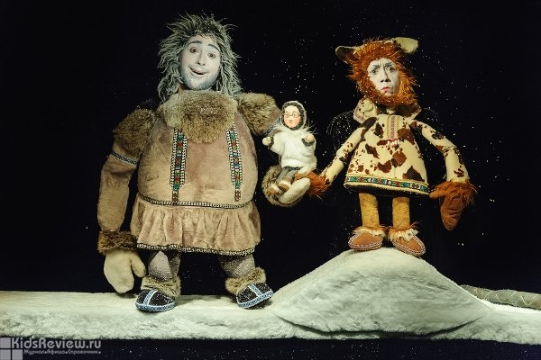
19 октября (суббота)
"Храбрый мальчик и великан", спектакль театра "Кукольный формат"
«Храбрый мальчик и великан» - это сказка про мальчика, отправившегося искать счастье для всех людей.
По пути он встретит новых друзей, поможет Рыбке, Птичке и Лисичке и одолеет Глупого великана и его Злую жену.
Продолжительность: 1 час.
Узнать подробности можно на официальном сайте: http://www.kukfo.ru/

Slide 8
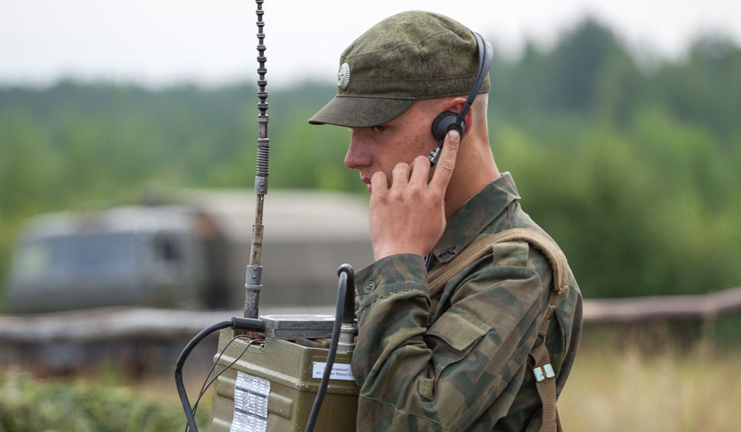
20 октября (воскресенье)
День военного связиста
День военного связиста - это праздник всех тех, кто имеет отношение к войскам или подразделениям связи в Российской армии.
При этом отмечают его не только военнослужащие, но и гражданские сотрудники.
Дата у праздника фиксированная - 20 октября.
Именно в этот день в 1919 году как самостоятельное подразделение были образованы специальные войска связи России.
В 2019 году им исполняется 100 лет.

Slide 9
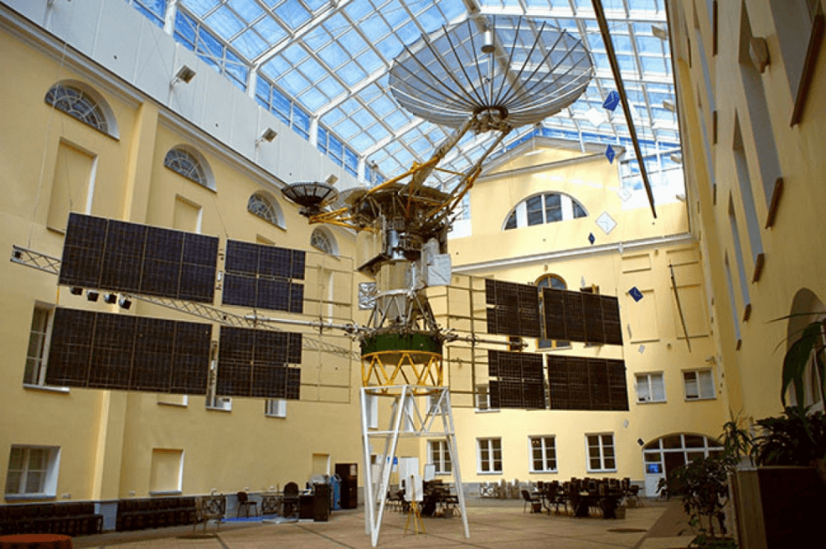
20 октября (воскресенье)
В День военного связиста предлагаем посетить Центральный музей связи имени А. С. Попова.
Адрес: Санкт-Петербург, Почтамтский пер., 4
Узнать подробности можно на официальном сайте: https://www.rustelecom-museum.ru/

Slide 10
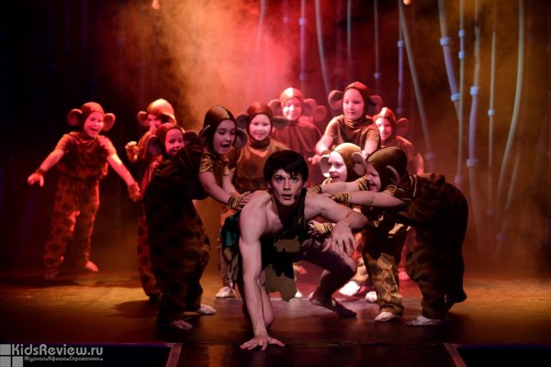
26 октября (суббота)
"Маугли", музыкальный спектакль в "Мюзик-Холле"
"Маугли" в "Мюзик-Холле" - музыкальный спектакль по мотивам рассказов "Книга джунглей" Р. Киплинга для детей 3-12 лет.
Спектакль создан при поддержке детской студии "Мюзик-Холла", выпускники которой исполняют роли в музыкальной сказке.
Продолжительность: 1 час 20 минут (без антракта).
Узнать подробности можно на официальном сайте:
http://www.musichallspb.ru

Slide 11
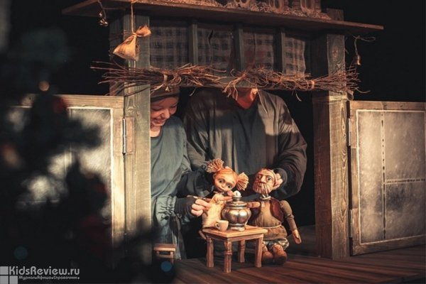
27 октября (воскресенье)
"Серебряное копытце", интерактивный спектакль в театре Karlsson Haus на Фонтанке
"Серебряное копытце" - интерактивный кукольный спектакль о волшебном козлике по мотивам одноименной сказки П. Бажова.
Постановка рассчитана на детей от 4 до 8 лет.
Продолжительность: 1 час, без антракта.
Необходима предварительная запись.
Узнать подробности можно на официальном сайте: http://www.karlssonhaus.ru/

